Slide 1

UML建模基础
——类图

Slide 2
第三章：类、关系、类图
目标:
本章旨在向学员简要介绍类、类关系 类图,通过本课的学习，学员应该掌握如下知识：
1）类的关系
2）类图的画法
时间：2学时
教学方法：讲授ppt +
课堂练习
Notes:
1、内容简介
1）简要介绍实体类、边界类、控制类
2）讲述类的四种重要的关系
3）介绍类图的画法
4）练习：通过案例分析，画出案例中的类图
2、内容重点及难点
类图的画法及类关系
3、授课方法
理论和上机演示相结合+案例分析的练习

Slide 3
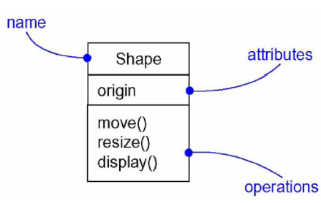
3.1 类
概念
  对一组具有相同属性、操作、关系和语义的对象的描述
  一个对象是一个类的实例
  包括：
    名称(name)
    属性(attributes)
    操作(operations)
Notes:
1、类是面向对象系统中最重要的构造块；是对一组具有相同属性、操作、关系和语义的对象的描述；一个类实现一个或多个接口。

Slide 4
3.1 类（续）
如何设计类
  对系统词汇建模
    分析人员根据需求陈述与用例描述中出现的名词和名称短语来提取实体对象。
    对于每一个抽象，识别一个职责集。清楚地定义每个类，职责要在所有类之间很好地均衡。
    提供为实现每个类的职责所需要的属性和操作

Slide 5
3.1 类（续）
属性
  静态属性
  派生属性
属性、操作的隐藏与显示

Slide 6
3.1 类（续）
分类
  边界类（Boundary class）
    接口与系统外部某些事物的媒介
  控制类（Control Class）
    负责协调用例的行为
  实体类（Entity Class）
    封装了数据以及数据相关的操作
Notes:
1、类是面向对象系统中最重要的构造块；是对一组具有相同属性、操作、关系和语义的对象的描述；一个类实现一个或多个接口。
2、边界类：处理系统环境与系统内部之间的通信，边界类为用户或另一个系统提供了接口。
3、实体类：模拟必须被存储的信息和关联行为的类。
实体对象是实体类的实例，被用来保存或更新关于某个现象的信息，有持久性。
4、控制类：用来为特定于一个或几个用例的控制行为建模的类。它封装了特定于用例的行为，依赖于应用程序。

Slide 7
3.4 实体类
是系统中要永久保存的逻辑数据结构。
通常代表系统中信息的存储
对应于系统中的名词
  有时Actor也可作为实体类

Slide 8
3.5 类之间的关系
四种重要的关系
  依赖(dependency)
  关联(association)
    聚合(aggregation)
    组成(composite)
  泛化(generalization)
  实现(realization)
Notes:
依赖：描述了类之间的使用关系。
关联：描述了对象间的结构关系。
泛化：描述了类之间“一般”与“特殊”的关系。
实现：描述了规定协义的元素和遵守协议的元素之间的关系。

Slide 9
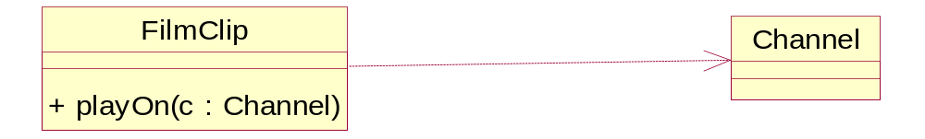
3.5 类之间的关系（续）
Dependency（依赖）
  是一种使用关系，它说明一个事物规格说明的变化可能影响到使用它的另一个事物，但反之未必
  通常是单向的，带箭头的虚线，指向被依赖的模型元素。
  使用情景：
    一个类中某操作(operation)的参数是另一个类的对象
带箭头的虚线，指向被依赖的模型元素。
Notes:
1、定义：
如果一个模型元素的变化会影响另一个模型元素，那么就这两个模型元素之间存在依赖关系。
如：Ｘ、Ｙ，若Ｘ的定义可能引起对元素Ｙ的定义的修改，则称Ｙ依赖于Ｘ。
2、如何判断依赖：
一个类向另一个类发送消息，即，一个类的操作调用另一个类的操作。
一个类是另一个类的数据成员，
一个类是另一个类的某个操作参数

Slide 10
3.5 类之间的关系（续）
关联(association)
  指明一个事物的对象与另一个事物的对象间的联系。
  关联可以是双向的，单向的，自关联的
  把关联画成一条连接相同类或不同类的实线
  可以为相关联的两个类设置特定的角色
  多重性：为相关联的两个类设置基数关系
  关联名：为关联关系起个名字，进行标识。关联名用动词或动词短语来命名。
Notes:
1、定义：
关联关系描述了一个对象与另一个对象连接的结构化关系。
2、特点：
关联关系提供了通信的路径：用例、参与者、类、接口间通信。
关联关系是所有关系中最通用的，语义最弱。
如果两个对象通常被独立地考虑，它们之间的关系是关联关系。

Slide 11
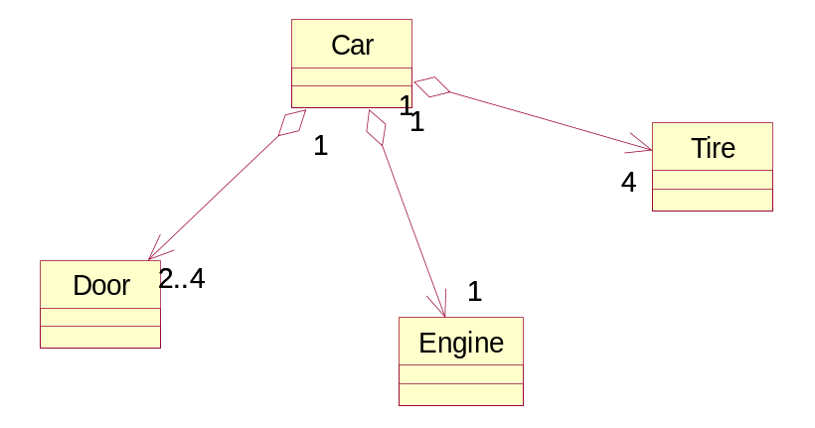
3.5 类之间的关系（续）
聚合（aggregation）
  表示“整体/部分”的关联关系。“has a ”
  也是一种关联，也被称作“聚集”
  被表示为在整体的一端用一个空心菱形修饰的简单关联。
Notes:
1、聚合：
原则是，把一个复杂的事物看成若干比较简单的事物的组装体，从而简化对复杂事物的描述。
作用：区分事物的整体和它的组成部分，形成整体——部分结构。
2、简单聚合是概念性的，是要区分所谓的整体与部分。简单聚合既没有改变整体与部分之间跨越关联的导航含义，也不链接整体和部分的生命周期。
3、组合是聚合的—种形式，它具有强的拥有关系，而且整体与部分的生命周期是一致的。带有非确定多重性的部分可以在组合物自身之后创建，但创建后，它们就同生共死。这样的部分也可以在组合物死亡之前显式地撤销。
4、在组成聚合中，一个对象在一个时间内只能是一个组合的一部分。

Slide 12
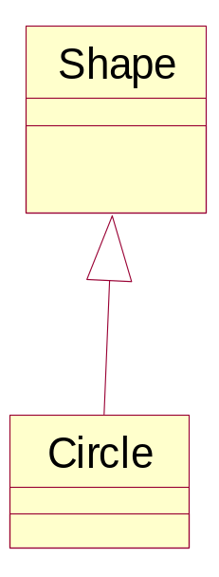
3.5 类之间的关系（续）
泛化(generalization)
  表示“一般/特殊”关系。“is-a-kind-of”
  也就是继承关系
  带空心箭头的实线表示，箭头指向父元素。
Notes:
1、定义：
泛化关系描述了一般事物与该事物的特殊种类之间的关系，即，父元素、子元素间的关系。
2、特点：
子元素继承父元素所具有的结构和行为，通常子元素还要添加新的结构和行为，或者修改父元素的行为。
子类可以替代父类。父类出现的地方，子类都可以出现，但反之却不成立。

Slide 13
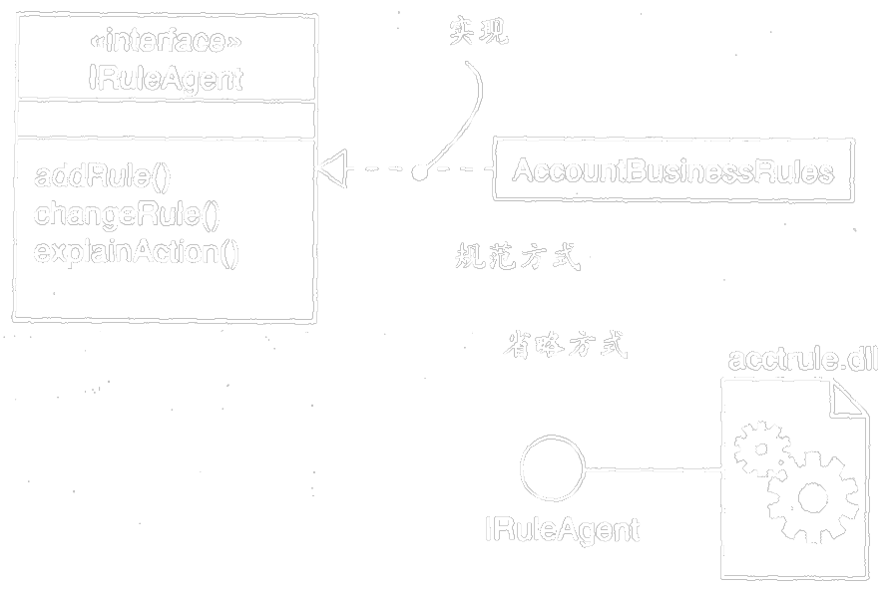
3.5 类之间的关系（续）
实现(realization)
  表示类和接口之间的关系
  实现是类元之间的语义关系，在该关系中一个类元描述了另一个类元保证实现的契约。
Notes:
实现是类元之间的语义关系，在该关系中一个类元描述了另一个类元保证实现的契约。
在大多数情况下，要用实现描述接口和(为其提供了操作或服务的)类或构件之间的关系。接口描述了类或构件必须实现的契约。一个接口可以由多个这样的类或构件实现，一个类或构件也可以实现多个接口。

Slide 14
3.6 对关系建模遵循策略
仅当被建模的关系不是结构关系时，才使用依赖。
仅当关系是Is-a-kind-of关系时，才使用泛化。往往可以用聚合代替多继承。
小心不要引入循环的泛化关系。
一般要保持泛化关系的平衡；继承的层次不要太深（５层），也不要太宽（可能的中间抽象类）。
在对象间有结构关系的地方，要以使用关联为主。
要一致地使用直线或斜线。
避免线段交叉
仅显示对理解特定的成组事物必不可少的关系。

Slide 15
3.7 类图
类图
  表示一系列类、接口和它们的关系
  表示系统的静态视图，在Logical View中
用例实现的类图又叫VOPC（View Of Participated Classes）
  VOPC类图表示用例实现的参与类以及这些类之间的关系
  确保跨越子系统的用例实现的一致性
类图的元素
  类
  关系
Notes:
1、类图描述系统中的类及其相互之间的各种关系，反映了系统中包含的各种对象的类型以及对象间的各种静态关系，主要是：关联和子类型。
类图也可描述类的属性和行为以及对模型中各种成分的约束。
对象图是类图的实例，描述系统中各种对象(类的实例)以及对象之间的各种静态关系。
2、类图和对象图的基本要素的画法。
包括关联、属性、操作、泛化。

